Slide 1
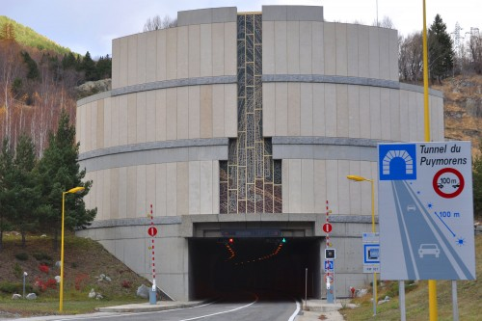
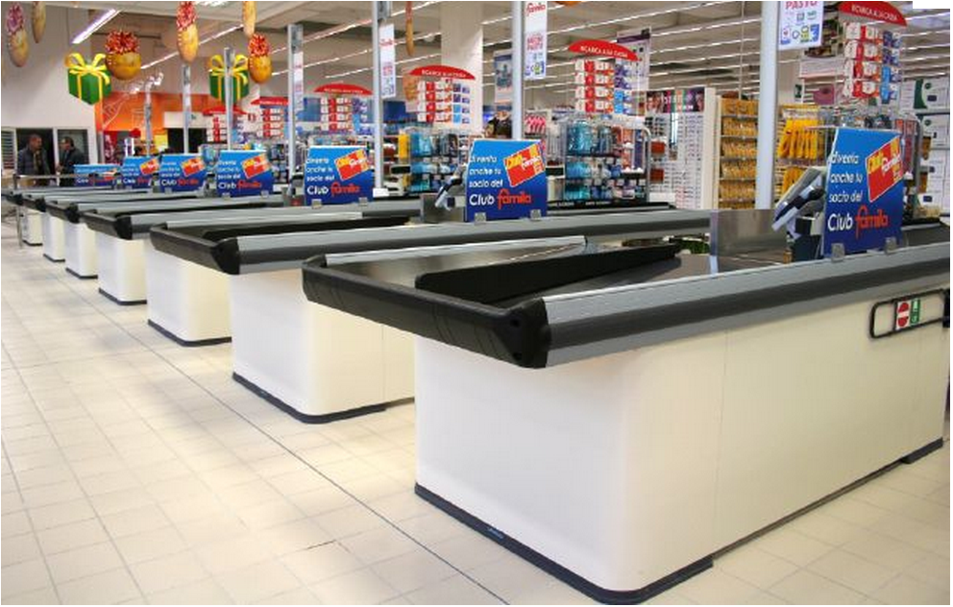
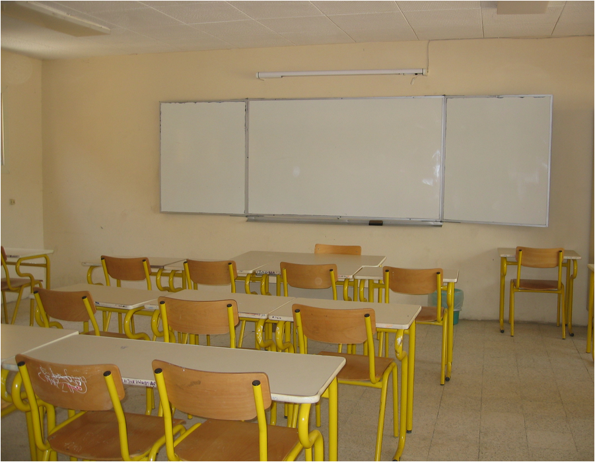
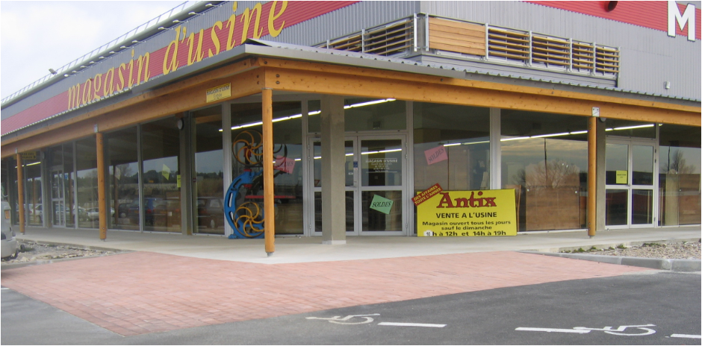
MICRO-PROJETS ELEEC

Slide 2
Projet en ELEEC
Client
Problématique.
Cahier des charges.
Entreprise
Etude (technique et financière).
Réalisation.
Contraintes (techniques, économiques, normatives…).
Mise en service et paramétrage.

Slide 3
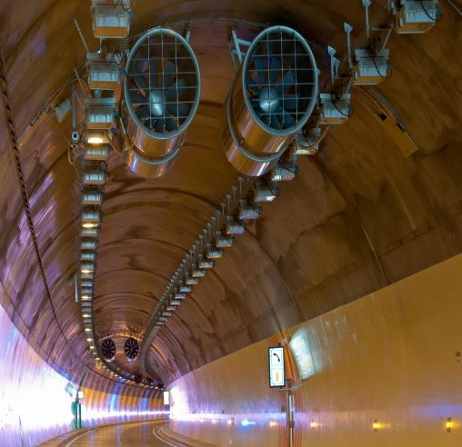
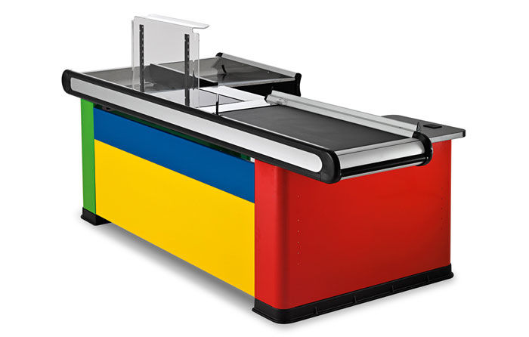
Présentation
Projet 1 : Automatisation de l’extracteur d’air d’un tunnel routier.
Objectif : Superviser et commander le système à partir d’un ordinateur.
Projet 2 : Automatisation d’un convoyeur de caisse.
Objectif : Faciliter la maintenance et superviser le fonctionnement des caisses.

Slide 4
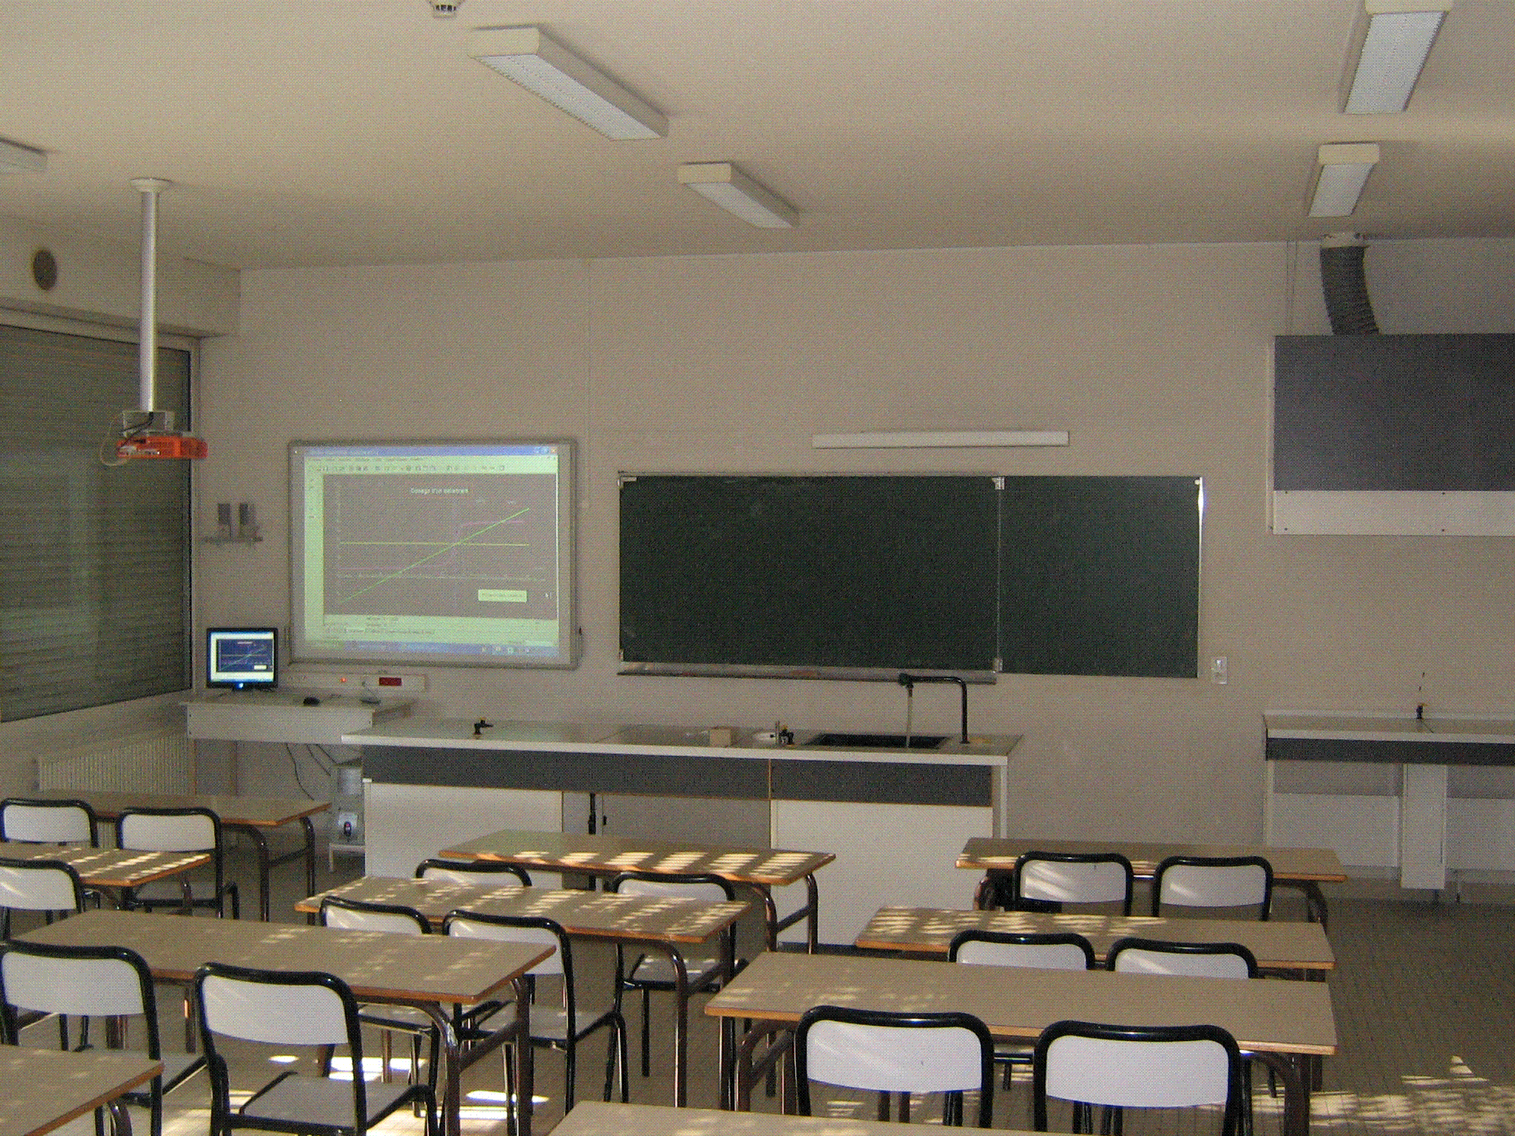
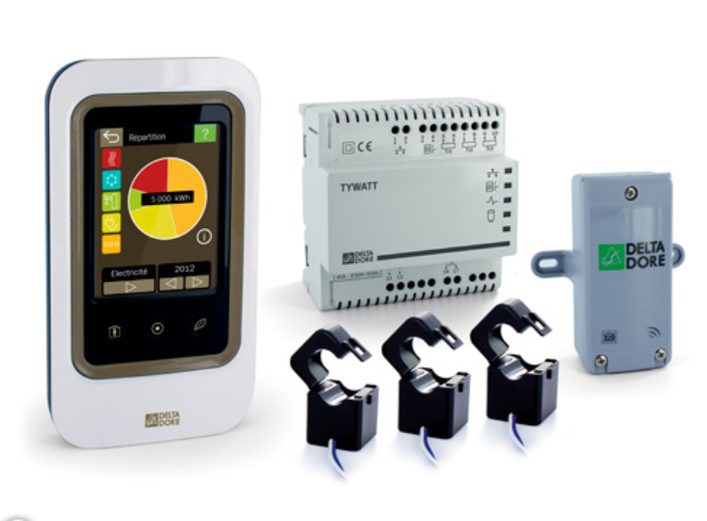
Présentation
Projet 3 : Equipement TICE de la Salle 3 du lycée.
Objectif : Equiper la salle d’un poste de travail professeur avec accès au réseau et d’une solution de projection.
Projet 4 : Mise en conformité RT2012 d’un bâtiment tertiaire.
Objectif : Affichage de la consommation et gestion du chauffage électrique.

Slide 5
Déroulement des projets
Séance 1 : Etude (4h)
Choix du matériel
Schémas électriques
Devis
Programmes API
Séance 2 et 3 : Réalisation (8h)
Implantation du matériel
Raccordement
Câblage

Slide 6
Déroulement des projets
Séance 4 : Mise en service (4h)
Mesures de conformité
Configuration
Essais de fonctionnement
Séance 5 : Synthèse (4h)
Présentation des projets
Explication du fonctionnement
Constitution des dossiers techniques

